Slide 1
2019 계절학기 OSSP중간보고
TDMb 데이터셋 활용 영화추천 프로그램
20144800천승현

Slide 2
주제
영화의 정보들을 모아둔 데이터를 사용하여 사용자에게 영화를 추천해주는 프로그램 구현
1. 데이터셋을 가공하여 영화별로 가중치를 계산
2. 사용자가 영화를 선택하면 해당 영화와 비슷한 키워드를 가진 영화를 선별
3. 가중치와 키워드를 조합하여 비슷한 영화들을 리스트로 작성하여 추천

Slide 3
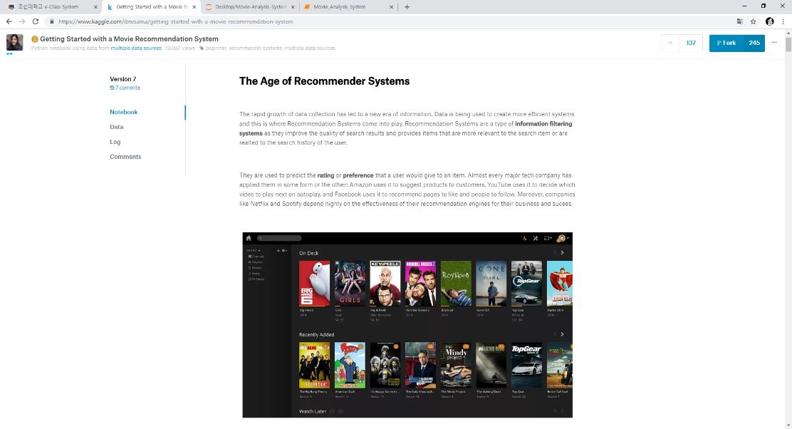
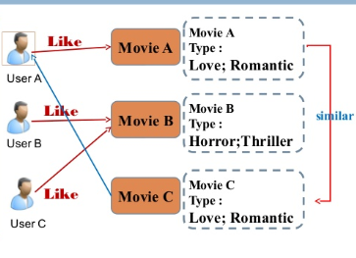
Kernel 설명
Getting Started with a Movie Recommendation System - Python notebook using

Slide 4
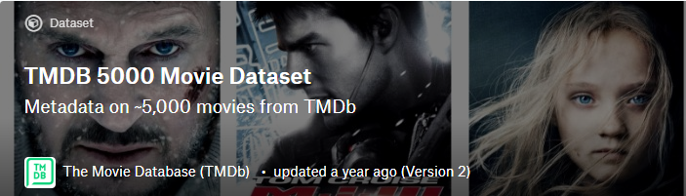
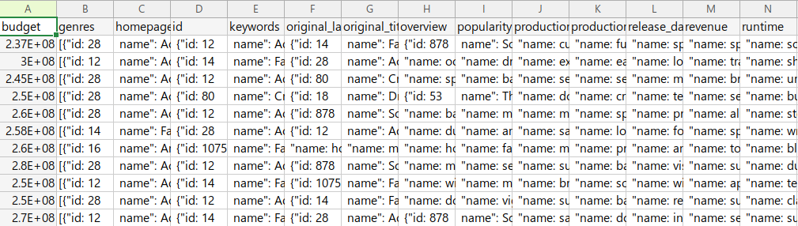
Dataset 설명
IDMB에서 제공했던 데이터셋의 원본 버전을 대체한 유사 데이터 필드
5000개의 각각 영화에 대한 제목, 배우, 감독, 수익, 줄거리, 개봉일등의 컬럼을 가지고 있음
tmdb_5000_credits.csv : 영화에 등장한 모든 배우들의 이름, 극중 배역, 성별
tmdb_5000_movies.csv : 영화의 제목, 배우, 주인공, 줄거리, 개봉일, 감독..
tmdb_5000_credits.csv 파일을 열람한 모습

Slide 5
문제점
해당 프로그램은 특정 영화에 가까운 영화만 제안 할 수 있음
사용자의 입맛을 사로잡거나 장르에 걸쳐 추천이 불가
또한 개인적인 취향과 성향을 반영하지 않는다는 점
-> 단순한 1차원적 추천 시스템. 고차원적 알고리즘을 사용해야함
-> 협업 필터링 사용 (User-based, Item-based)
-> 역시 단점이 존재한다. 1.확장성 2.돌발성

Slide 6
개선 목표
SVD(Sigular Value Decomposition, 특이값 분해)
->차원 축소 알고리즘
Surprise 라이브러리에서 제공하는 SVD를 사용한다.
사용자의 성향을 분석하여 영화를 추천해주는 프로그램을 구현

